Slide 1
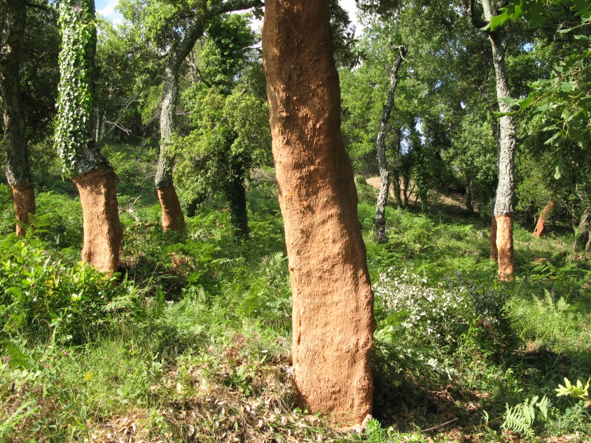
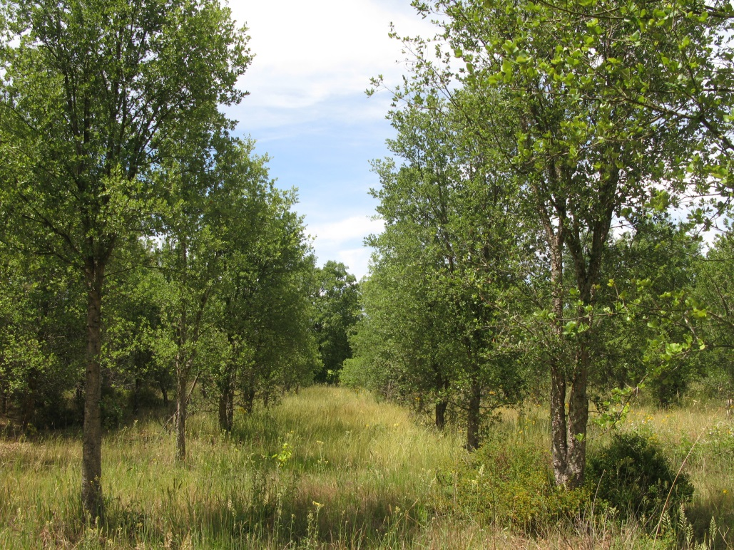



La régénération des Suberaies Varoises
Julien BRUN

Slide 2
Introduction
→ Abondance du chêne-liège dans le massif des Maures et l’Estérel.
→ Culture de la suberaie abandonnée dans les années 1960.
→ Relance de la filière liège depuis les années 1990.

Slide 3
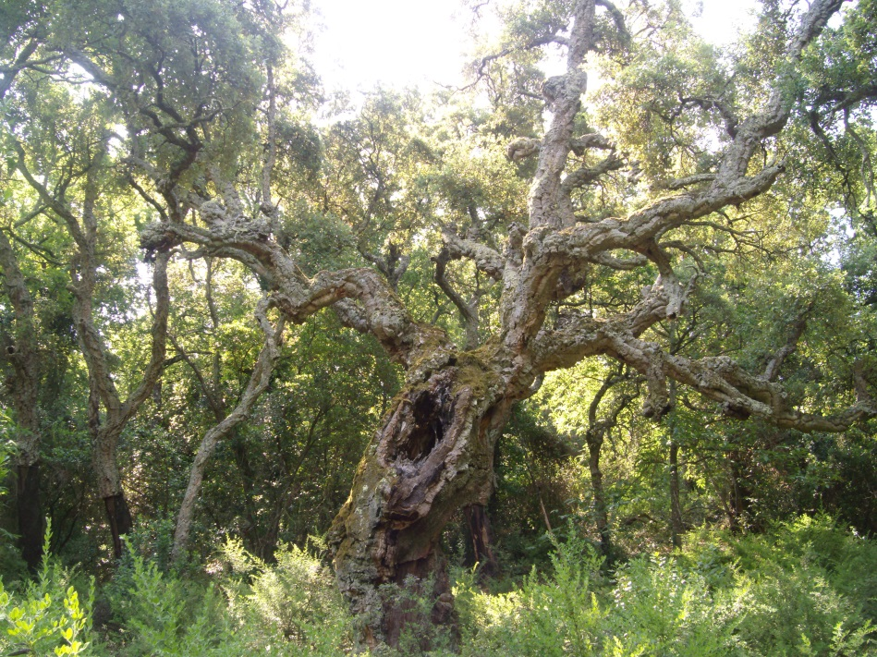
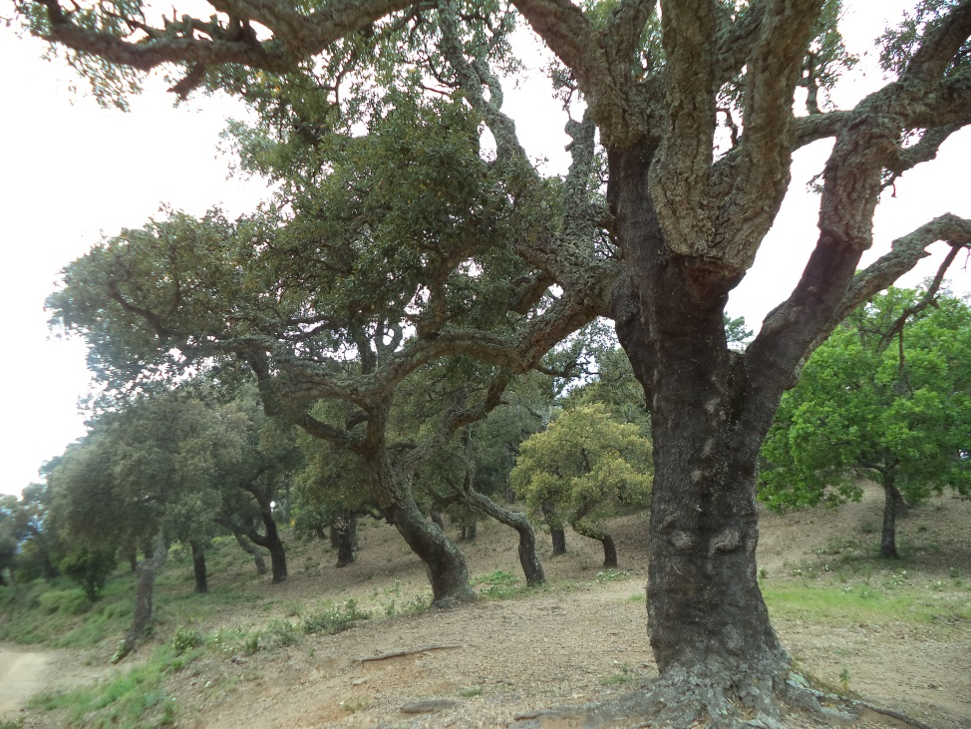
→ La remise en production de la suberaie implique un renouvellement des arbres.
Observation de vieux sujets.

Slide 4
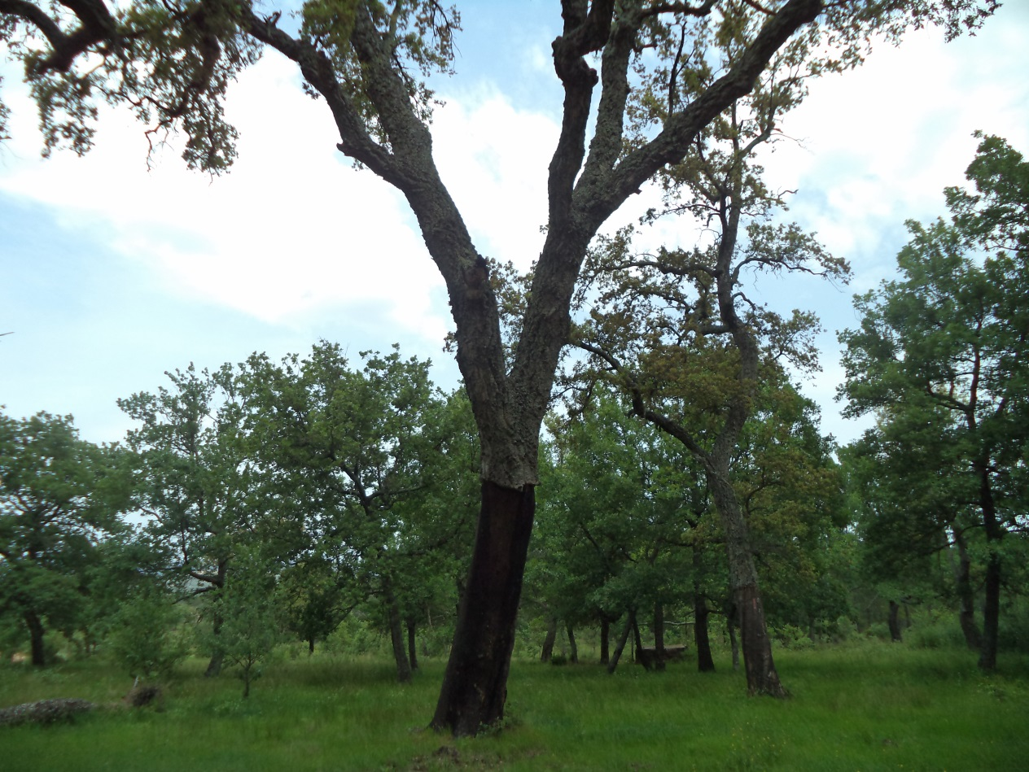
Comment régénérer les Suberaies Varoises?

Slide 5
Plan
I Pourquoi pérenniser les suberaies?
II Les méthodes de régénération existantes
III Focus sur le Var
IV Proposition d’itinéraires sylvicoles de régénération

Slide 6
I Pourquoi pérenniser les suberaies?
Intérêt d’un point de vue environnemental
Préservation de la biodiversité, Natura 2000.
Paysage typique du Var.
Produit naturel et recyclable.
Résiste aux incendies.

Slide 7
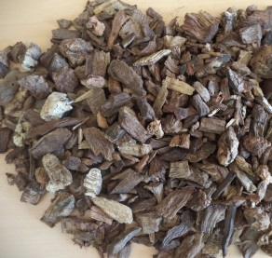
→ Nombreuses propriétés du liège.
Intérêt d’un point de vue économique
Panneau d’isolation.
Paillage.
Bouchons pour le vin.
Couasse.

Slide 8
II Les méthodes de régénération existantes
La régénération naturelle
Le recépage.
Le drageonnage.
La glandée.

Slide 9
La régénération artificielle
Plantation par complément.
Plantation en plein.

Slide 10
→ Divers aspects sont à prendre en compte pour une plantation en plein.
Choix du site.
Choix des plants.
Choix de la densité.
Utilisation d’accessoires.

Slide 11
Des essais dans les pays du pourtour méditerranéen
Régénération naturelle dans des espaces à fort potentiel (100 semenciers sur 1 à 3 ha).
Régénération artificielle supplante la naturelle.
Densité de plantation : 2 500/ha puis 625/ha.
Efficacité du tubex de 60 cm de hauteur.
Lien entre flore/potentialité station.
Préférable de planter de décembre à mars.
Travail du sol d’août à octobre.
Densité de plantation : 200 à 300 tiges/ha.

Slide 12
III Focus sur le Var
Problèmes rencontrés
→ Déficit de régénération naturelle.
→ Régénération par recépage ou
drageonnage = création de « clones ».
→ Phénomène de plagiotropie.

Slide 13
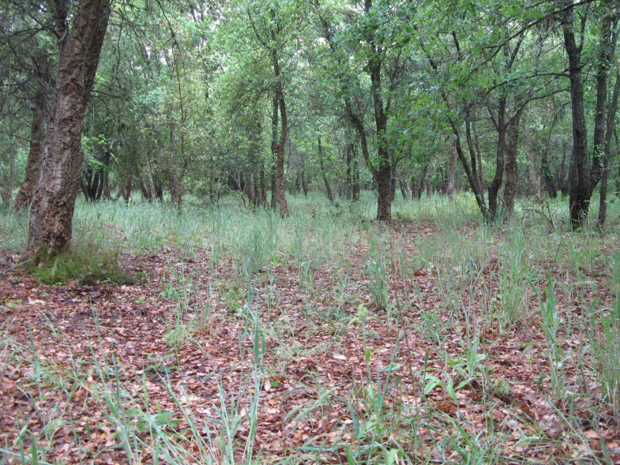
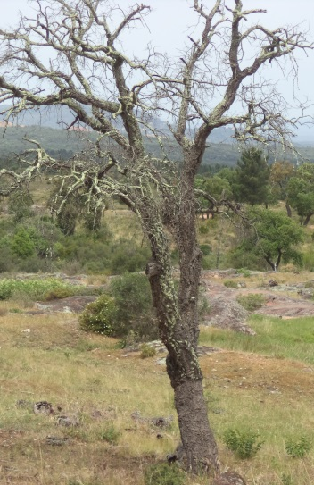
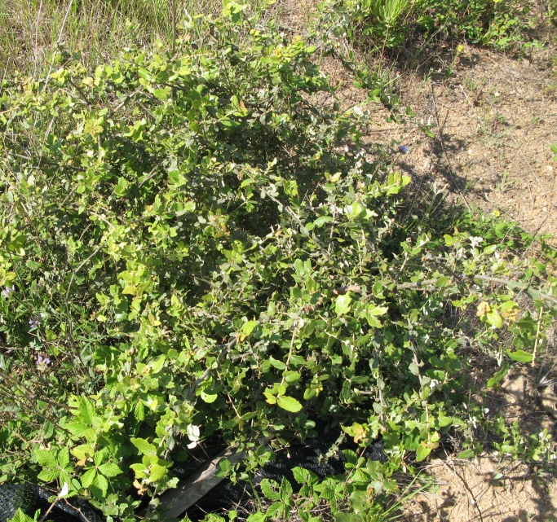
Pas de régénération naturelle au sol.
Arbre mort.
Problème de plagiotropie.

Slide 14
La régénération artificielle, une alternative à la régénération naturelle
Localisation des essais de plantations du CRPF

Slide 15
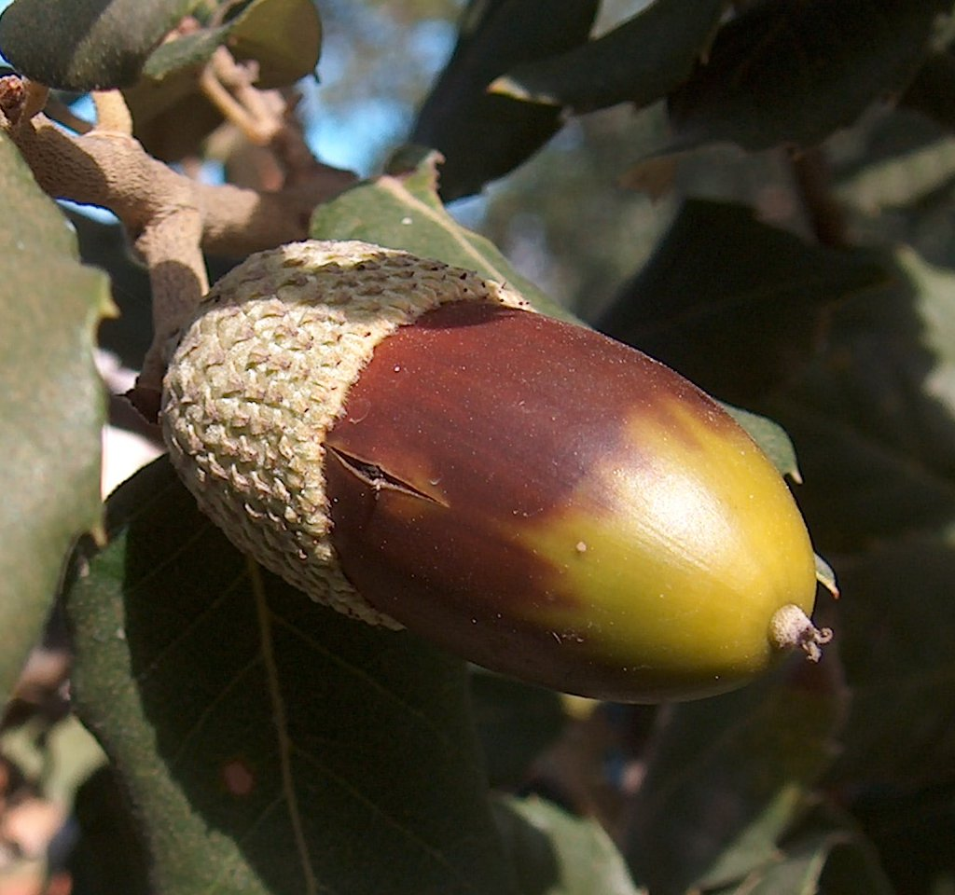
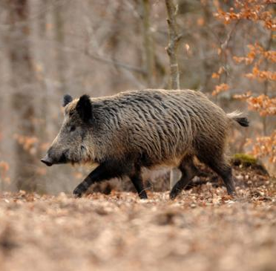
→ Essais d’ensemencement de glands.
Prédation du sanglier.
Stérilité des glands.

Slide 16
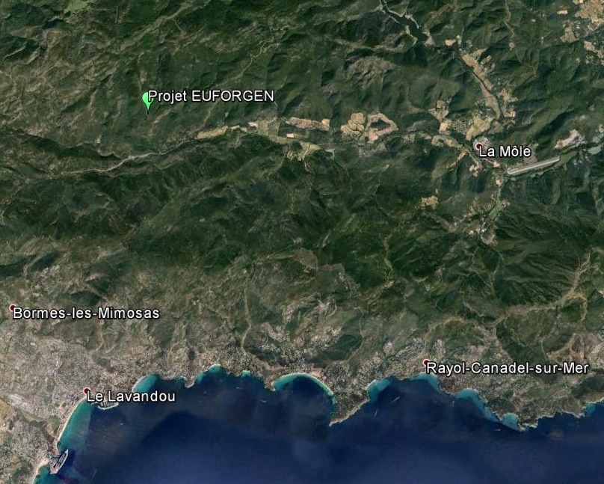
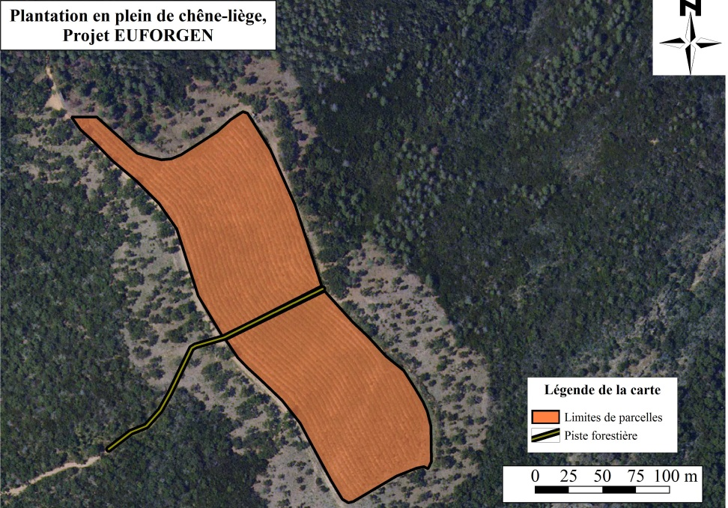
Localisation de la parcelle EUFORGEN
N
Matérialisation de la parcelle EUFORGEN

Slide 17
Modalités testées
Conteneur et âge des plants.
Provenance des plants.
Préparation du sol.
Essence d’accompagnement.
Accessoires de plantation.
- 400, 600 et 800 cm³,
- Plants âgés de 1 et 2 ans.
Test génétique, 33 provenances du pourtour méditerranéen.
- Sous-solage,
- Potet à la pioche.
- Accompagnement par du pin pignon,
- Accompagnement par de l’eucalyptus,
- Concurrence avec du mimosa.
- Tubex de 60 et 120 cm,
- Gaine abri climatic de 60 et 120 cm.

Slide 18
Sous-solage en plein à la dent ripper.
Plant en conteneur de 800 cm³ âgé de 1 an.
Plant munie de tubex™ de 60 cm de hauteur.
Paramètres favorables pour la réussite d’une plantation en plein de chêne-liège.

Slide 19
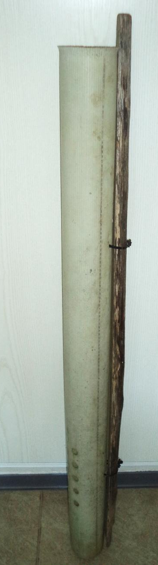
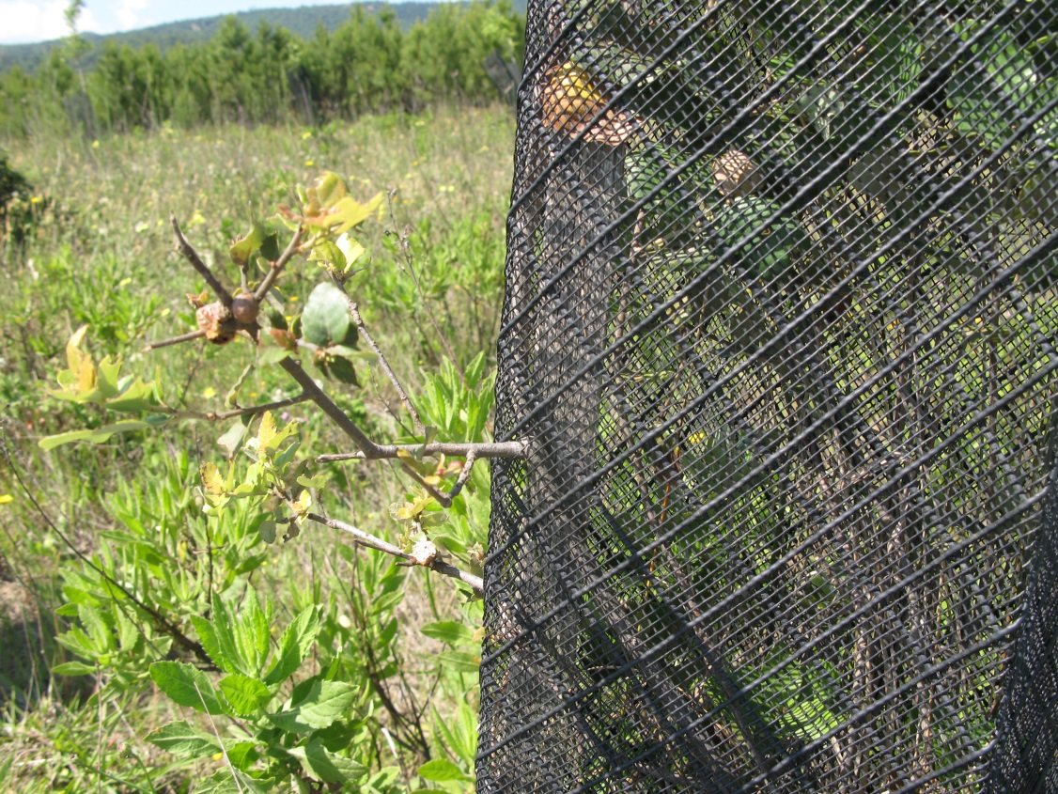
Tubex de 120 cm de hauteur.
Chêne-liège traversant la gaine abri climatic.

Slide 20
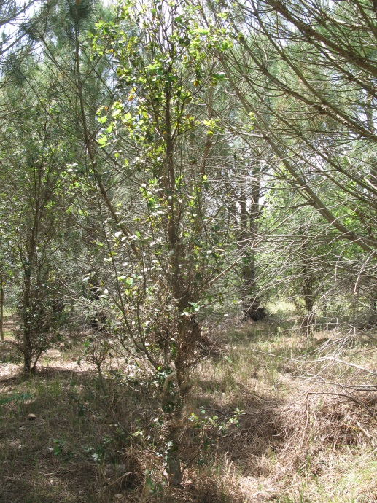
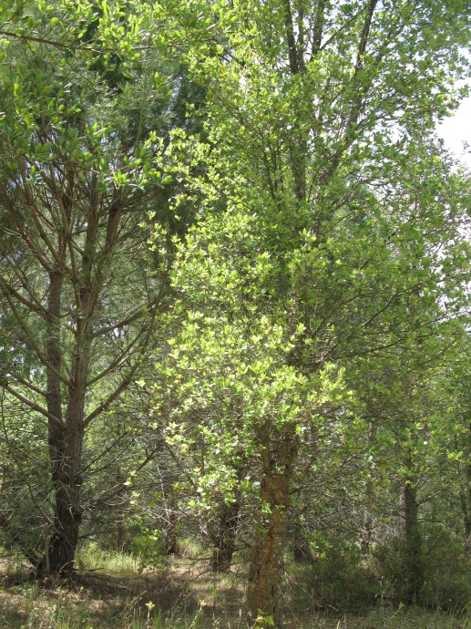

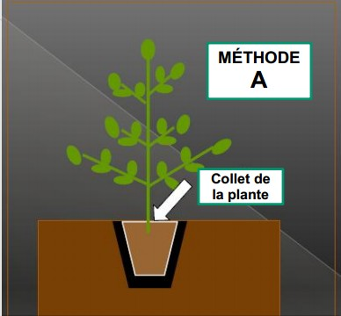
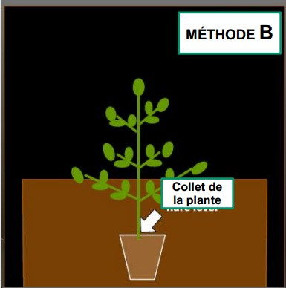
Paramètres à approfondir
Provenance génétique : Santa Coloma de Farners, Espagne.
Technique de plantation.
Essence d’accompagnement.

Slide 21
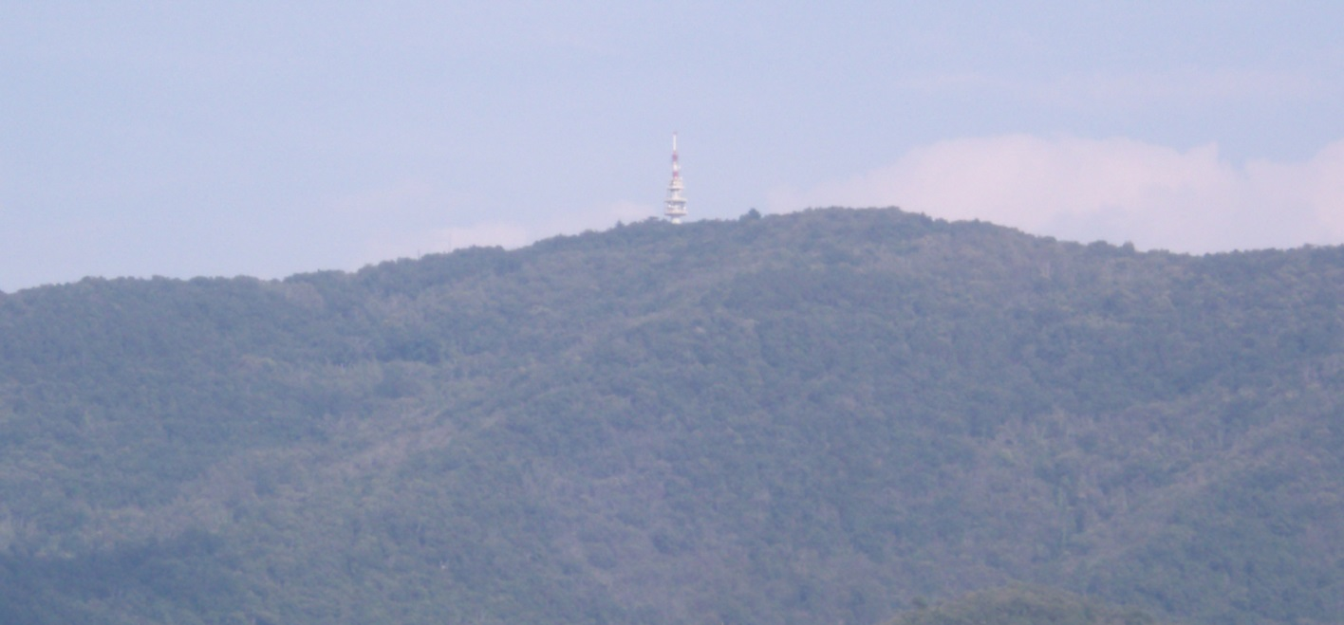
→ Massif des Maures présente des contraintes topographiques (pente > 30 %)et sol pauvre.
→ Usage restreint de la plantation en plein, malgré un intérêt majeur pour l’adaptation au changement climatique.

Slide 22
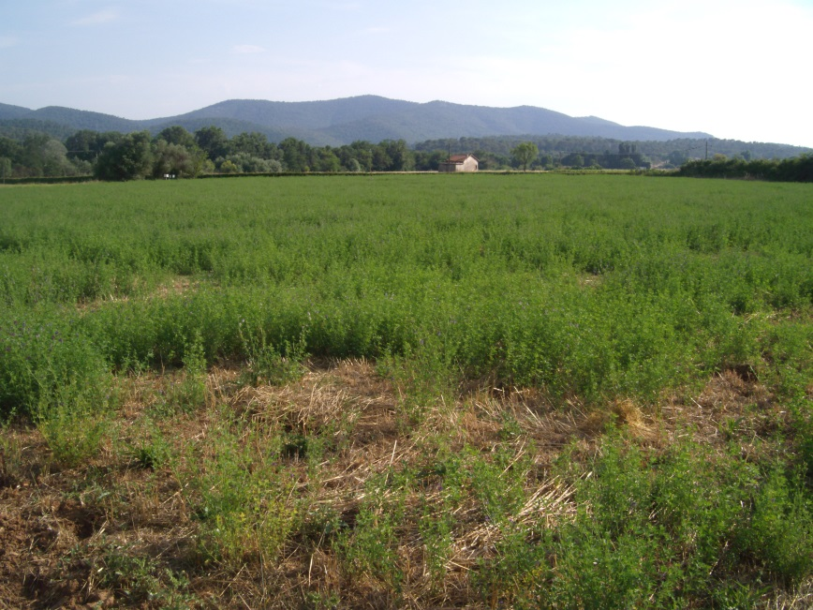
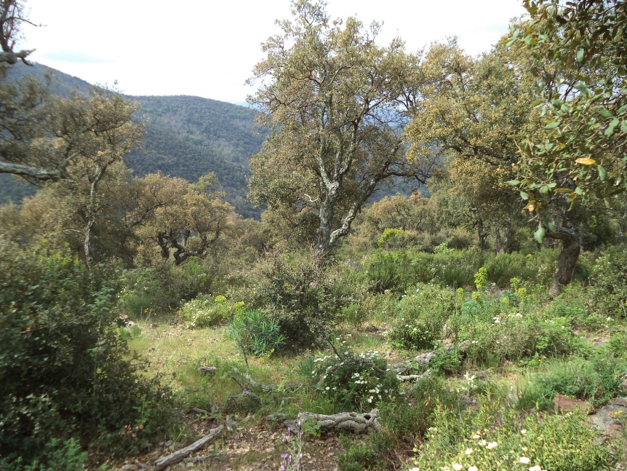
IV Proposition d’itinéraire sylvicoles de régénération
1er facteur clé de détermination : le site
→ Reconversion de friche agricole, terrain nu ou massif forestier.

Slide 23

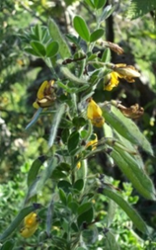
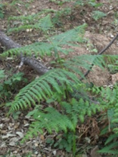
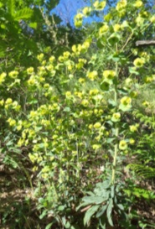
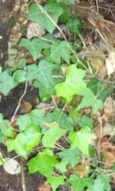
2ème facteur clé de détermination :
potentialité de la station.
Cortège floristique station mésophile
Cytise velu.
Fougère aigle.
Euphorbe des bois.
Lierre.

Slide 24

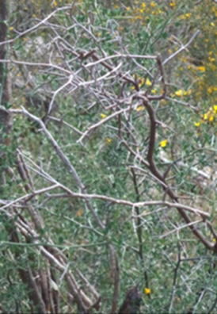
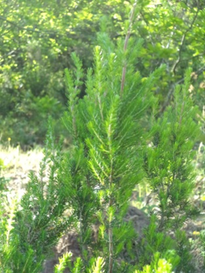
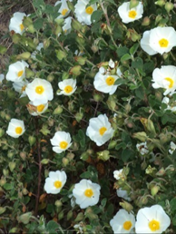
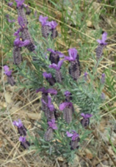
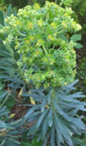
Cortège floristique station thermophile
Calycotome épineux.
Bruyère arborescente.
Ciste de Montpellier.
Lavande stéchade.
Euphorbe characias.

Slide 25

3ème facteur clé de détermination : la pente
→ Inférieure à 30 %
→ Supérieure à 30 %

Slide 26
Ancienne friche agricole ou terrain nu
Station mésophile
Pente > 30 %
Pente < 30 %
Station thermophile
Massif forestier, suberaie vieillissante
Recépage, drageonnage + ensemencement de glands
Station thermophile
Station mésophile
Plantation en plein de plants
Ensemencement de glands
Régénération naturelle par glandée
Régénération naturelle + plantation de plants
Pente > 30 %
Pente < 30 %
Ensemencement de glands

Slide 27

  Plantation en plein de plants
Sous-solage en plein.
Plantation en 4X3 m.
Mise en place des tubex™ de 60 cm.
= .…€

Slide 28
  Régénération naturelle par glandée
Débroussaillage en plein
Coupe d’ensemencement
Mise en place de protection contre le sanglier
= .…€

Slide 29
  Régénération artificielle par ensemencement de glands
Débroussaillage en plein
Coupe d’ensemencement
Ensemencement de glands
= .…€

Slide 30
Conclusion
→ Pour régénérer et pérenniser les suberaies varoises il faut avoir un brassage génétique.
→ Favoriser au maximum la régénération naturelle par glandée.
→ Insertion de plants d’autres provenances pour avoir un brassage génétique.

Slide 31
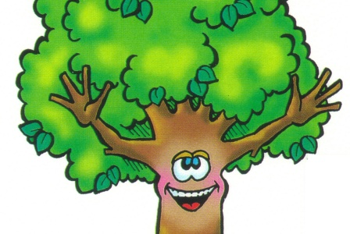

Merci pour votre attention.

